Slide 1



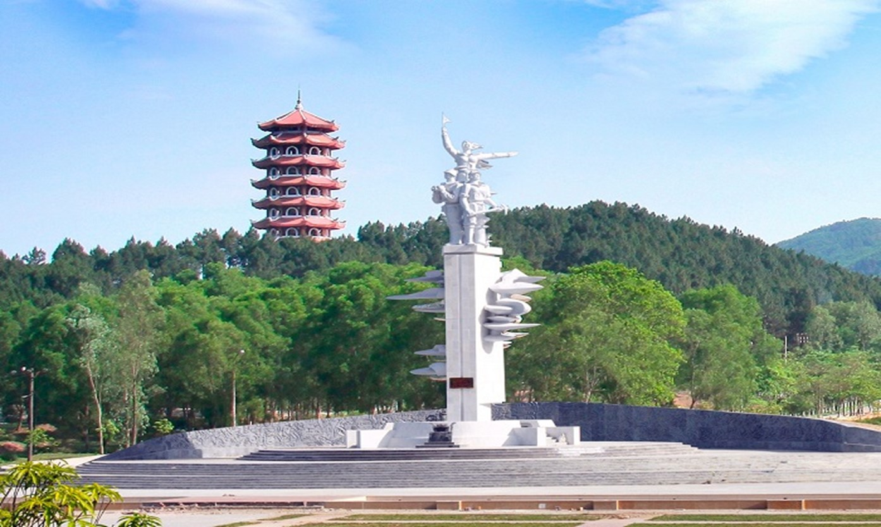


















Slide 2


Câu 1: Thông tin nào đúng nhất về tác giả Uông Ngọc Dậu?
A. Ông là nhà báo quê ở Thanh Hóa
B. Ông là nhà báo quê ở Bến Tre
C. Ông là nhà thơ quê ở Thanh Hóa
D. Ông là nhà thơ quê ở Quảng Nam
Đáp án A

Slide 3
Câu 2: Nhan đề bài viết biểu đạt nội dung gì?
A. Sự kiên cường, bất khuất của chiến sĩ, bộ đội trong cuộc kháng chiến chống Pháp là tượng đài vĩ đại nhất trong lòng nhân dân.
B. Sự kiên cường, bất khuất của chiến sĩ, bộ đội trong cuộc kháng chiến chống Mĩ là tượng đài vĩ đại nhất trong lòng nhân dân.
C. Sự hi sinh anh dũng của nhân dân vì nghĩa lớn, vì cộng đồng, vì dân tộc chính là tượng đài vĩ đại nhất trong lòng nhân dân.
D. Sự hi sinh anh dũng của nhân dân ta trong thời kì lịch sử hiện đại chính là tượng đài vĩ đại nhất trong lòng nhân dân.
Đáp án C

Slide 4
Câu 3: Bài viết Tượng đài vĩ đại nhất được viết theo kiểu văn bản nào?
A. Miêu tả
B. Nghị luận
C. Tự sự
D. Thuyết minh.
Đáp án B

Slide 5
Câu 4: Tượng đài mẹ Thứ - Mẹ Việt Nam anh hùng được xây dựng ở tỉnh nào?
A. Hà Nội
B. Ninh Bình
C. Quảng Nam
D. Khánh Hòa.
Đáp án C

Slide 6
Câu 5: Bài viết được công bố ngày 27-7-2012, ngày thương binh liệt sĩ nhằm mục đích gì?
A. Thể hiện lòng tự hào và biết ơn của tất cả chúng ta về mẹ Thứ, Mẹ Việt Nam anh hùng của đất nước ta.
B. Muốn ghi nhớ ngày 27-7 hằng năm và vinh danh tất cả những anh bộ đội đã hi sinh vì Tổ quốc
C. Muốn chúng ta đều biết cách hi sinh vì nghĩa lớn của người con đất Việt thật đáng tự hào và luôn hướng về phía trước.
D. Thể hiện tấm lòng của tác giả cũng như của nhân dân luôn hướng về cội nguồn, về công lao to lớn của ông cha ta ngày trước.
Đáp án D

Slide 7
Câu 6: Phép lặp ở phần 2 có tác dụng biểu đạt điều gì?
A. Tạo sự liên kết trong câu, trong đoạn văn và liệt kê, nhấn mạnh tên tuổi của các anh hùng liệt sĩ hi sinh vì Tổ Quốc.
B. Tạo sự liên kết trong câu, trong đoạn văn và liệt kê, nhấn mạnh hàng triệu người con đã mang thương tật vì Tổ Quốc.
C. Tạo sự liên kết trong câu, trong đoạn văn và liệt kê, nhấn mạnh trên dải đất chữ S đều mang bóng dáng con người hi sinh vì Tổ Quốc.
D. Tạo sự liên kết trong câu, trong đoạn văn và liệt kê, nhấn mạnh cuộc chiến đấu bảo vệ lãnh thổ thiêng liêng của Tổ Quốc
Đáp án C

Slide 8
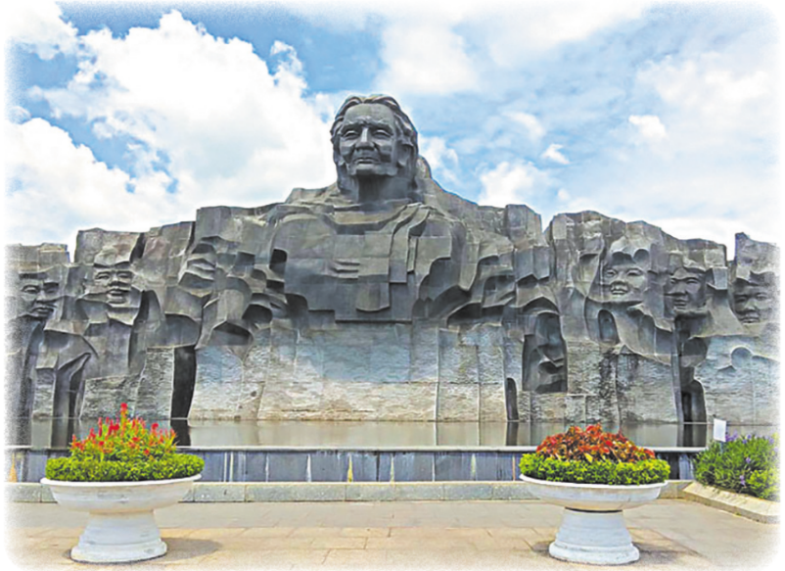
Tượng đài vĩ đại nhất
Uông Ngọc Dậu

Slide 9
I. Đọc và tìm hiểu chung

Slide 10
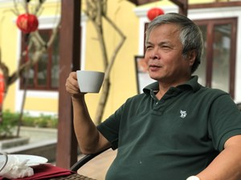
1. Tác giả:
- Nhà báo Uông Ngọc Dậu sinh năm 1957, quê ở Thanh Hóa.
- Ông là một thầy giáo đồng thời cũng là nhà báo và nhà văn gắn bó với đời sống của những người dân tộc miền núi và quê hương.

Slide 11
2. Văn bản
- Xuất xứ: trích Bình luận 6 giờ, NXB Hội Nhà văn, Hà Nội, 27/07/2017.
- Bố cục: 3 phần
+ Phần 1 (đoạn 1): giới thiệu khái quát, khẳng định về sự hi sinh cao cả của cả dân tộc vì nghĩa lớn.
+ Phần 2 (đoạn 2,3): chứng minh làm rõ sự hi sinh của nhân dân ta trên mọi nơi và cách hi sinh vì nghĩa lớn.
+ Phần 3 (đoạn 3): sự tôn vinh, ghi tạc công ơn những người con ưu tú vì tổ quốc.

Slide 12
II. Đọc và tìm hiểu chi tiết

Slide 13
PHIẾU HỌC TẬP Đọc hiểu văn bản “Tượng đài vĩ đại nhất”
Vấn đề đọc hiểu | Nội dung
1. VB viết về vấn đề gì? Vì sao đó là vấn đề rất đáng quan tâm? (N1,2)
2. Chỉ ra cách nêu lí lẽ, bằng chứng trong các phần? (N1,2) | Phần 1 | Tìm câu văn nêu ý kiến khái quát vấn đề của tác giả:.....
 | Phần 2 | - Lí lẽ: - Bằng chứng: ...
 | Phần 3 | Tìm câu văn nêu ý kiến khái quát, mở rộng vấn đề của tác giả :........................
- Nhận xét cách nêu lí lẽ, bằng chứng trong bài (nêu khái quát hay cụ thể?)......................................................... - Các lí lẽ, bằng chứng có tác dụng gì trong văn bản?
3. Em hiểu “Tượng đài vĩ đại nhất” mà tác giả muốn nói tới là gì? Vì sao đó lại là “tượng đài vĩ đại nhất”? (N3,4)
4. Qua văn bản, tác giả muốn nhắn nhủ điều gì tới bạn đọc? (N5,6)
5. Em học tập được gì từ cách viết bài văn NLXH của tác giả(N7,8)

Slide 14
Đọc hiểu văn bản “Tượng đài vĩ đại nhất”
Vấn đề đọc hiểu | Nội dung
1. VB viết về vấn đề gì? Vì sao đó là vấn đề rất đáng quan tâm?
- Vấn đề nghị luận: ý nghĩa của những tấm gương hi sinh dũng cảm vì Tổ quốc
- Đây là vấn đề đáng quan tâm vì đất nước trải qua nhiều cuộc chiến tranh, nhiều người hi sinh nên bài viết muốn thế hệ trẻ cần biết ơn và sống đúng đắn đối với người đã cống hiến cho Tổ quốc.

Slide 15
Vấn đề đọc hiểu |  | Nội dung
2. Chỉ ra cách nêu lí lẽ, bằng chứng trong các phần? | Phần 1
 | Phần 2
 | Phần 3
Câu văn nêu ý kiến khái quát vấn đề của tác giả: Mỗi làng quê Việt Nam...vì cộng đồng, dân tộc”.
- Lí lẽ:
+ Hình hài Tổ quốc...qua bao thế hệ”; Mảnh đất có máu xương...vững bền”; “Sự hi sinh...vô bờ bến”;“Cách hi sinh... phía trước.”; “Với người con...run sợ”
- Bằng chứng: “Trên dải đất...xả thân vì dân tộc; “Xương máu ...cây cỏ” “Tên tuổi....hình sông, thế núi”; “Trên mọi nẻo đường...ưu tú đất Việt”; “Chỉ tính...mang thương tật”; “biết bao nhà yêu nước ...chiến thắng”.
Câu văn nêu ý kiến khái quát, mở rộng vấn đề của tác giả:
“ nhưng tượng đài vĩ đại nhất là hình hài Tổ quốc, có máu xương, mồ hôi công sức,…ngày một ấm no, hạnh phúc!”
- Cách nêu lí lẽ, bằng chứng trong bài thuyết phục, vừa khái quát như phần 1,4; vừa cụ thể như phần 2,3.
- Các lí lẽ, bằng chứng đã thuyết phục người đọc, làm sáng tỏ vấn đề để có cuộc sống hòa bình như ngày hôm nay biết bao lớp người đi trước đã ngã xuống vì Tổ quốc.
- Mục đích giáo dục lòng biết ơn với những người có công vì Tổ quốc, thực hiện đạo lí ‘Uống nước nhớ nguồn”, từ đó có nhận thức, hành động đúng đắn.

Slide 16
Vấn đề đọc hiểu | Nội dung
3. Em hiểu “Tượng đài vĩ đại nhất” mà tác giả muốn nói tới là gì? Vì sao đó lại là “tượng đài vĩ đại nhất”?
“Tượng đài vĩ đại nhất” không phải tác giả muốn nói đến công trình kiến trúc lớn nhất mà muốn nói qua bao thăng trầm lịch sử các thế hệ cha anh đã không tiếc máu xương hi sinh để bảo vệ hình hài của Tổ quốc đó mới là “tượng đài” vĩ đại nhất.
- Tượng đài vĩ đại nhất chính là hình Tổ quốc thống nhất, dân tộc độc lập tự do, nhân dân hạnh phúc để tri ân các lớp lớp anh hùng.

Slide 17
Vấn đề đọc hiểu | Nội dung
4. Qua văn bản, tác giả muốn nhắn nhủ điều gì tới bạn đọc?
5. Em học tập được gì từ cách viết bài văn NLXH của tác giả
Văn bản đưa ra vấn đề rất có nghĩa: Tự hào về những trang lịch sử vẻ vang của dân tộc; biết ơn những tấm gương hi sinh dũng cảm vì Tổ quốc để mong muốn thế hệ trẻ cần nhận thức, hành động đúng đắn, thực hiện đạo lí ‘Uống nước nhớ nguồn”.
- Vấn đề NL được nêu rõ ràng.
- Ý kiến sắp xếp theo một trình tự hợp lí.
- Lí lẽ xác đáng, nhận xét sâu sắc
- Bằng chứng cụ thể, chân thực tiêu biểu.

Slide 18
Kinh nghiệm đọc hiểu văn bản nghị luận xã hội

Slide 19
Kinh nghiệm đọc hiểu văn bản nghị luận xã hội
- Đọc kỹ văn bản, xác định vấn đề và mục đích nghị luận của văn bản.
- Tìm lí lẽ và bằng chứng để làm nổi bật vấn đề, mục đích của văn bản.
- Nhận xét về nghệ thuật nghị luận và giá trị nội dung trong văn bản.
- Kết nối ý nghĩa của văn bản để liên hệ với bản thân và cuộc sống.

Slide 20
Viết đoạn văn ngắn (khoảng 6 đến 8 dòng) giải thích
vì sao thế hệ trẻ cần phát huy truyền thống “Uống nước nhớ nguồn”
Yêu cầu
1. Đảm bảo hình thức đoạn văn (từ 6 đến 8 dòng)
2. Nội dung: thế hệ trẻ cần phát huy truyền thống “Uống nước nhớ nguồn”
3. Yêu cầu: làm nổi bật vấn đề bằng lí lẽ và bằng chứng
4. Đảm bảo các yêu cầu về chính tả, ngữ pháp diễn đạt.

